Slide 1
Angular分页组件
李明乐
延时符

Slide 2
为什么要创建该组件？
刚来公司时前端框架标准为angular(1.2.5)，因此一直在使用此框架进行开发。
由于设计师设计的分页样式，网上的一些开源分页无法满足。因此试着写一个公用的分页组件满足设计需求。
延时符

Slide 3
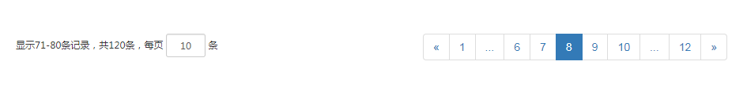
分页样式
下边解释一下分页的结构。
内容索引
每页显示数量
分页按钮
总条数
延时符

Slide 4
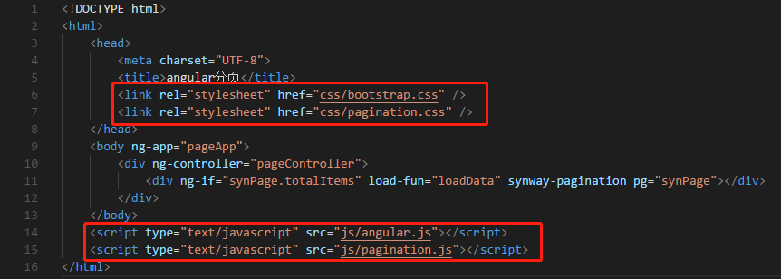
如何使用
1
在index.html中添加样式和组件库
本组件是基于bootstrap样式的，也可以自己写一个样式来对其进行覆盖。
延时符

Slide 5
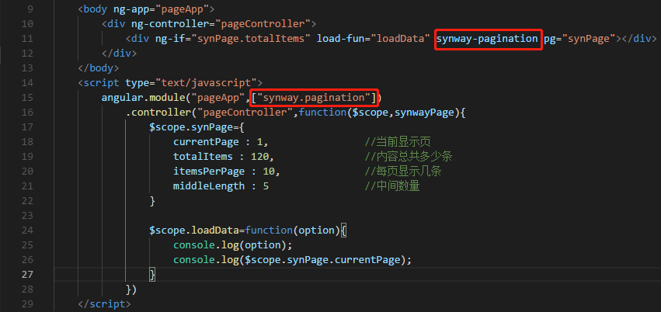
如何使用
2
在模块中添加"synway.pagination"模块
在页面中添加分页指令，这里边使用的属性方式
$scope.synPage通过属性方式传入到指令中，每个属性的解释如下
$scope.loadData通过属性方式传入到指令中，每次页码改变时触发
延时符

Slide 6
效果演示
延时符

Slide 7
实现原理
内容索引
每页显示数量
根据计算得出中间要显示的页码
总条数
1、左侧为内容索引和总条数的展示，以及每页显示条数控制，双向绑定
2、右侧根据总条数、每页显示条数、当前页数以及中间显示页数计算得出
延时符

Slide 8

右侧页码实现原理
1
如果设置的中间分页数量加2大于等于总页数的情况下，应该展示1到总页数所有的页码
例如：总页数为7，中间显示5页
延时符

Slide 9



右侧页码实现原理
2
如果设置的中间分页数量加2小于总页数的情况下，说明分页中会出现...按钮
然后又分三种情况
1、左边没有...按钮，只有右边有
2、右边没有...按钮，只有左边有
3、两边都有...按钮
延时符

Slide 10
右侧页码实现原理
3
左边没有...按钮，只有右边有
先根据中间显示页数定义一个生成...的标准数量
我将这个标注数量定义为：var offset = (setting.middleLength+1)/2;
当前页数小于等于offset+1时会出现这种展现方式。
例如：中间展示3页，offset这个值为2，当前页为1,2,3时都应该是只有右边有...按钮
中间展示5页，offset这个值为3，当前页为1,2,3,4时都应该是只有右边有...按钮
延时符

Slide 11
右侧页码实现原理
4
右边没有...按钮，只有左边有
跟之前一样定义一个标准数量：var offset = (setting.middleLength+1)/2;
当前页数大于等于总页数-offset时会出现这种展现方式。
例如：中间展示3页，总页数为12，offset这个值为2，当前页为10,11时都应该是只有左边有...按钮
中间展示5页，总页数为12，offset这个值为3，当前页为9,10,11时都应该是只有左边有...按钮
延时符

Slide 12
右侧页码实现原理
5
两边都有...按钮
其他情况就应该是两遍都有...按钮的了
延时符

Slide 13
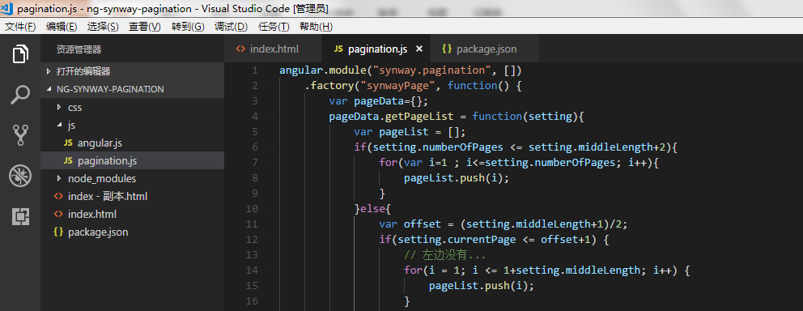
具体代码讲解
上边说完右侧分页按钮的集中展现情况
下边我们针对具体代码来说一下计算逻辑
延时符

Slide 14



谢谢
END
延迟符

